Slide 1
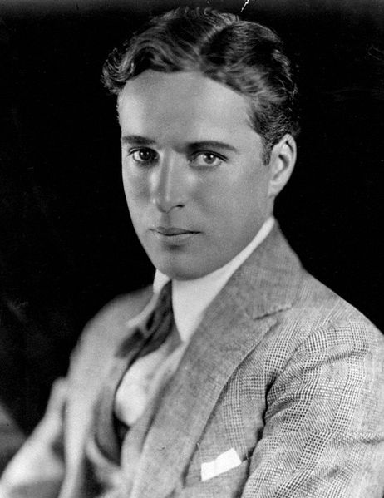
Чарльз Спенсер Чаплин
Выполнила
ученица 6 группы
Захарова Алина

Slide 2
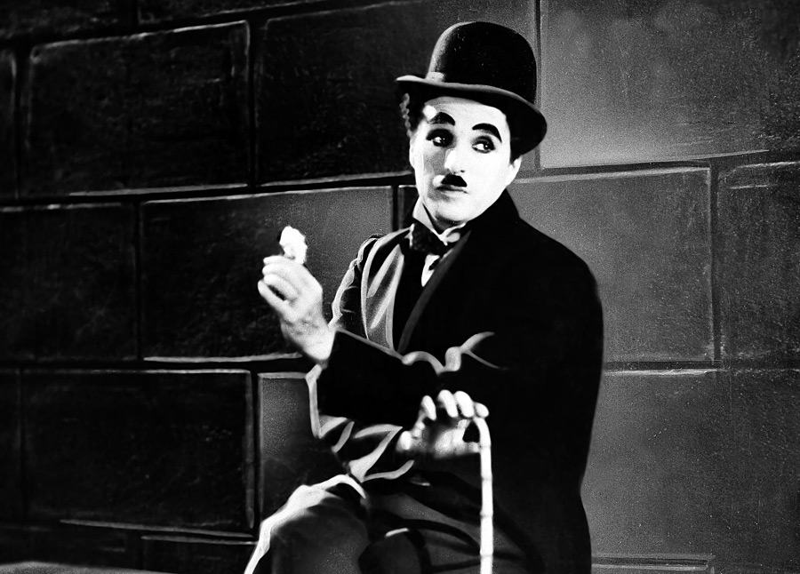
Ча́рльз Спе́нсер (Ча́рли) Ча́плин -американский и английский киноактёр, сценарист, композитор и режиссёр, из самых знаменитых образов мирового кино — образа бродяжки Чарли, появившегося в короткометражных комедиях, поставленных на поток в 1910-е годы на киностудии Кистоуна. универсальный мастер кинематографа, создатель одного Начиная с апреля1914 года Чаплин стал выступать в качестве режиссёра и автора сценария большинства фильмов с собственным участием, с 1916 года он также продюсировал фильмы, а с 1918 — писал музыку.
В 2008 году Мартин Сифф в рецензии на книгу «Чаплин: жизнь» написал: «Чаплин был не просто большим человеком, он был гигантом. В 1915 году он ворвался в мир словно привидение со своим даром комедии, смеха и помощи, в то время, когда всё разрывалось на части в Первой мировой войне, и в течение следующих 25 лет — и во время Великой депрессии и во время возвышения Адольфа Гитлера, — он продолжал творить… Вряд ли какой-то другой человек когда-либо сможет принести больше радости, удовольствия и облегчения в тот момент, когда в них так нуждается большинство людей». Джордж Бернард Шоу называл Чаплина «единственным гением, который вышел из киноиндустрии».
Имя при рождении: | Чарльз Спенсер Чаплин
Дата рождения: | 16 апреля 1889
Место рождения: | Лондон, Великобритания
Дата смерти: | 25 декабря 1977 (88 лет)
Место смерти: | Веве, Швейцария
Гражданство: | Великобритания
Профессия: | актёр, кинорежиссёр,сценарист, кинопродюсер,кинокомпозитор
Карьера: | 1914—1967
Награды: | «Оскар» (1929, 1972, 1973)
Орден Британской империи

Slide 3
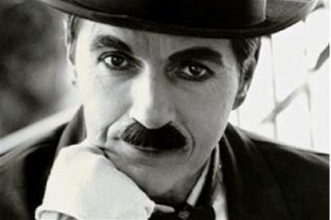
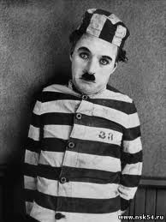
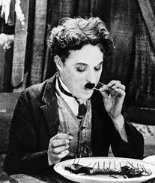
Первые годы в США (1910—1913)
Чаплин с труппой Карно был на гастролях в США с сентября 1910 года по июнь 1912 года. В 1912 году он на пять месяцев возвращается в Англию, а 2 октября вновь вместе с труппой Карно он приехал в США, и на сей раз принял решение остаться в этой стране.
Во время одного из выступлений Чаплина заметил кинопродюсер Мак Сеннет. Игра Чарли понравилась Маку, и он пригласил артиста на работу в свою студию «Кистоун». 23 сентября1913 года Чаплин заключил контракт с «Кистоун» с жалованием в 150 долларов в неделю.
После первого фильма Сеннетт даже признавался, что решение взять в команду Чаплина было ошибочным. Мак Сеннет с трудом, но всё же дал возможность Чаплину сниматься дальше. Однако постепенно картины с молодым актёром стали приносить прибыль, и Чаплин стал одной из звёзд киностудии. Чаплин поступил в распоряжение Норманд, выступавшей в качестве сценариста и режиссёра, однако Чарльз хотел сам делать свои фильмы. На съёмочной площадке они часто ссорились и не соглашались с решениями друг друга. Но это не испортило их отношений. Чаплин и Норманд остались друзьями и после того, как восходящей звезде дали возможность самостоятельно снимать кино, и после того, как он покинул «Кистоун».

Slide 4
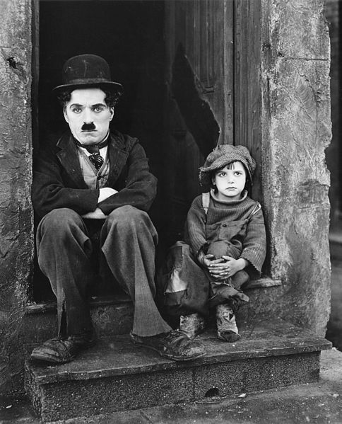
Появление образа Бродяги
Образ Бродяги впервые появился в фильме «Необыкновенно затруднительное положение Мэйбл» (по другой версии — в фильме «Детские автомобильные гонки», снятом несколько позже, но вышедшем на экран на неделю раньше).
Чаплин надел огромные штаны, узкую визитку, большие башмаки, на голову — котелок, в руках держал тросточку. Чаплин выглядел моложе своего возраста, поэтому приклеил небольшие усики, добавлявшие, по его мнению, солидности, но не скрывающие мимики, необходимой в немом кино. В первом своём появлении на киноэкране Чаплин вышел с пышными усами.
В фильме «Ссудная касса» Бродяга в сцене увольнения показал жестом, что у него несколько детей, которых нужно кормить. Чаплин заметил, что зрители, находящиеся на съёмочной площадке, смахивают слезу. После этого образ Бродяги стал обретать лирические и трагические черты. Маленький Бродяга стал одним из самых тиражируемых образов в массовой культуре XX века. Образу Бродяги подражали Радж Капур в фильме «Господин 420», классик советской клоунады Карандаш, Александр Калягин в фильме «Здравствуйте, я ваша тётя!» и т. д.
Он самый знаменитый человек в мире ... он затмевает славу Жанны д'Арк, Людовика XIV и Клемансо. Только Христос и Наполеон могли бы соперничать с ним в известности.
Луи Деллюк, 1917 год

Slide 5
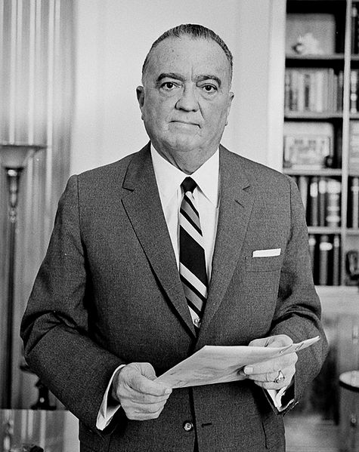
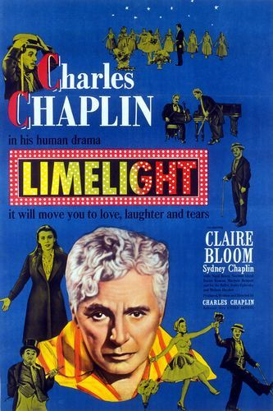
Начало гонений в США
Во времена маккартизма в США Чаплина стали обвинять в антиамериканской деятельности и подозревать в нём тайного коммуниста. Глава ФБР Эдгар Гувер дал указание активизировать работу по сбору на Чаплина обширного досье, начатого ещё в 1930-е годы, и пытался выдворить актёра из страны. Преследование Чаплина со стороны ФБР выросло после того, как он провёл в 1942 году кампанию в поддержку открытия второго фронта, и достигло критического уровня в конце 1940-х, когда конгрессмены угрожали привлечь его в качестве свидетеля на слушаниях в конгрессе. Этого не случилось, возможно, из опасения, что Чаплин мог сочинить сатиру на своих преследователей.
В 1952 году Чаплин создаёт фильм «Огни рампы» — рассказ о судьбе творческого человека и о творчестве вообще. 17 сентября 1952 года Чаплин отправился в Лондон на мировую премьеру «Огней рампы», и Эдгар Гувер добился от иммиграционных властей запрета на обратный въезд актёра в страну. Одним из факторов, послуживших поводом для отказа во въезде, послужило присутствие имени Чаплина в списке Оруэлла.
Чаплин поселился в Швейцарии, в городе Веве.

Slide 6
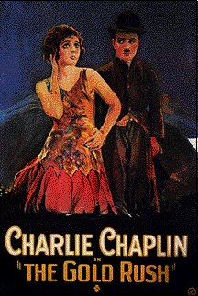
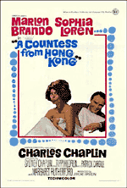
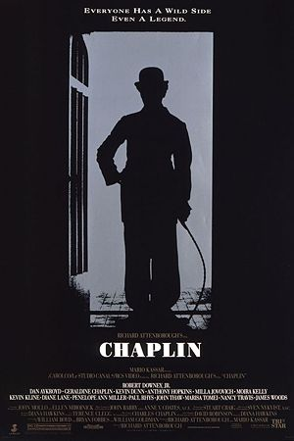
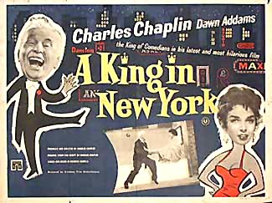
Последние работы
В Швейцарии Чаплин пишет музыку к своим немым фильмам, озвучивает фильм «Золотая лихорадка».
Актёр был награждён Международной премией Мира в 1954 году.
В своём фильме «Король в Нью-Йорке» (1957) Чаплин сам исполняет главную роль.
В 1964 году Чаплин издал свои мемуары, которые легли в основу биографического художественного фильма «Чаплин» (1992).
Последний фильм «Графиня из Гонконга» Чаплин ставит по своему сценарию в 1967 году; главные роли в фильме исполнили Софи Лорен и Марлон Брандо.

Slide 7
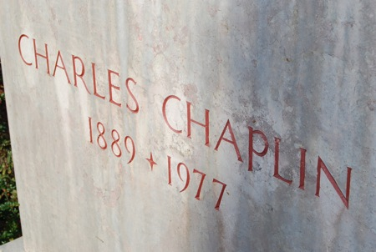
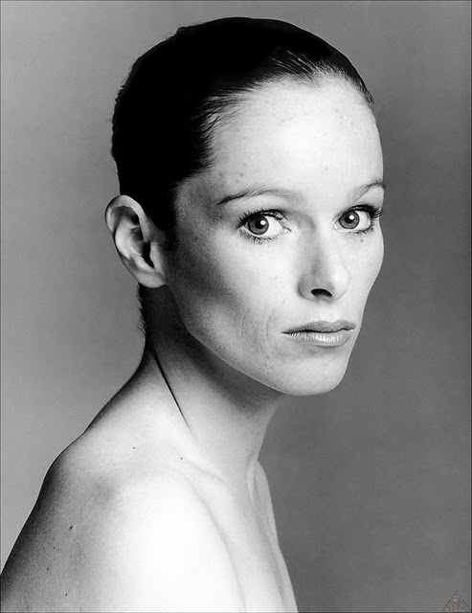
Признание и смерть
В 1972 году Чаплин во второй раз получил почётного «Оскара». Для этого он приехал на короткое время в США — ему выдали лишь ограниченную визу. 4 марта 1975 года Чаплин был посвящён в рыцари королевой Елизаветой II.
Артист скончался во сне 25 декабря 1977 года в своём доме в Веве и был похоронен на местном кладбище. В память о Чарли Чаплине на берегу Женевского озера установлен памятник.
1 марта 1978 года гроб с телом Чаплина был выкопан и похищен с целью получения выкупа. Полиция арестовала преступников, и тело актёра было перезахоронено 17 мая 1978 года на кладбище Меруз в Корсье-Сюр-Веве, Швейцария, под 6 футами (1,8 м) бетона, чтобы в будущем предотвратить подобные попытки.
Чаплин был женат четыре раза, у него было 12 детей. Некоторые из них также пробовали себя на актёрском поприще, но широкую известность как актриса приобрела лишь Джеральдина Чаплин.

